Slide 1
X波段SLED
脉冲压缩系统设计
第七届全国脉冲功率会议
西北核技术研究所
作者：江 涛
308104060@qq.com

Slide 2
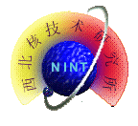
CONTENTS
1
前言
2
基本原理
3
数值仿真
4
初步实验
5
结论

Slide 3
1
前 言

Slide 4
前 言
基于大功率速调管和微波脉冲压缩技术是获得高功率微波脉冲的方式之一。它通常是将大功率速调管产生的长脉冲微波压缩为高功率的短脉冲微波。
与传统高功率微波器件相比，基于大功率速调管和微波脉冲压缩技术产生高功率微波的系统由于对初级微波源及脉冲驱动源输出功率的要求降低，因而更容易实现高重复频率、长脉宽及长时间稳定运行。
若基于多个大功率速调管先功率合成再脉冲压缩的方式，输出功率有望突破1GW。

Slide 5
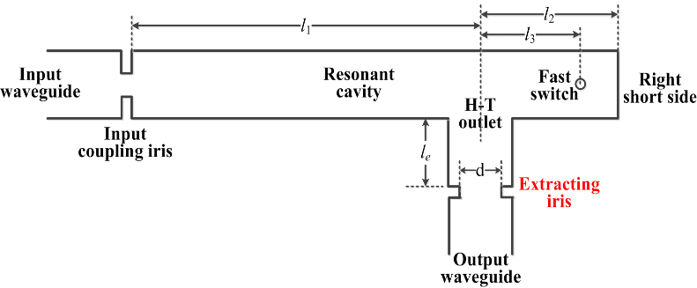
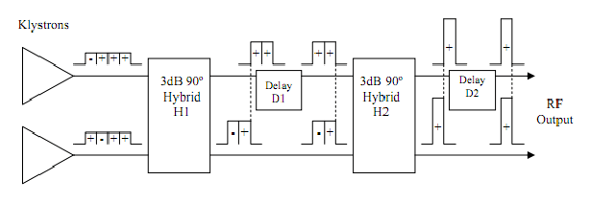
前 言
常用的微波脉冲压缩方式主要有能量倍增器法(SLED)、功率二进倍增法(BPC)、以及储能切换法(SES)等。
能量倍增器法
储能切换法
功率二进倍增法

Slide 6
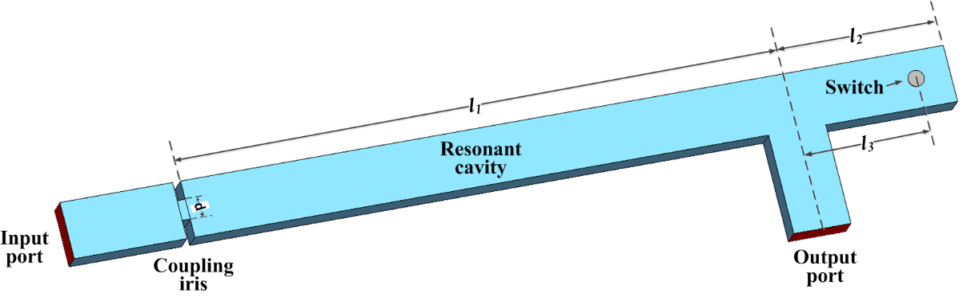
前 言
SES微波脉冲压缩系统设计
SES脉冲压缩系统：结构简单、功率增益高
X波段SES微波脉冲压缩系统
谐振频率为9.3GHz，谐振模式为TE₁₀₍₅₂₎，品质因数5400；
耦合系数1.05，理论增益大于10倍。

Slide 7
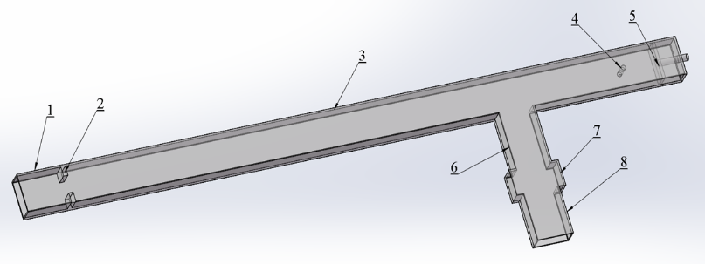
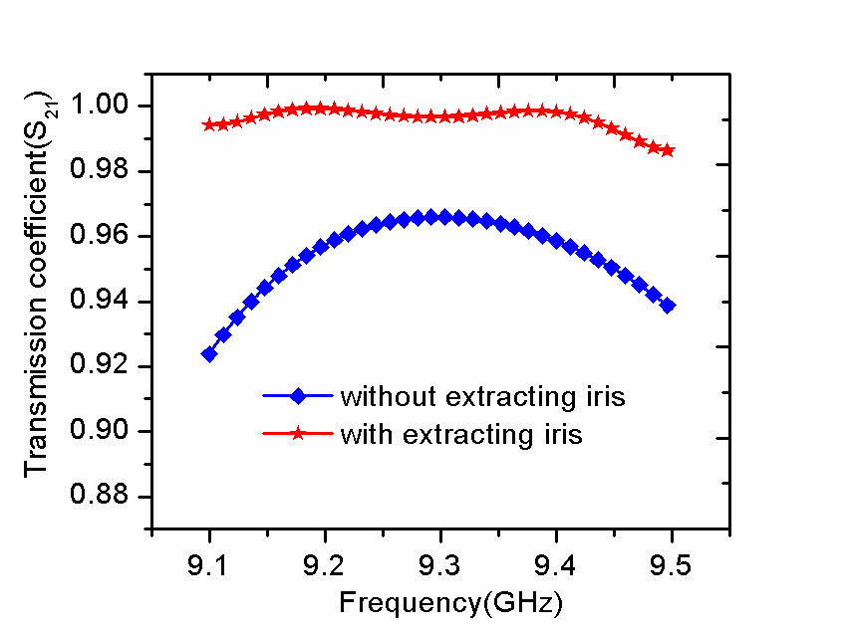
前 言
SES微波脉冲压缩系统设计
两种新型提取结构
传统H-T输出结构阻抗不匹配，能量提取效率较低（93%）；
新型提取结构的SES能量提取效率提高到99.9%。
带提取耦合膜片或提取腔的SES系统
能量提取效率对比

Slide 8
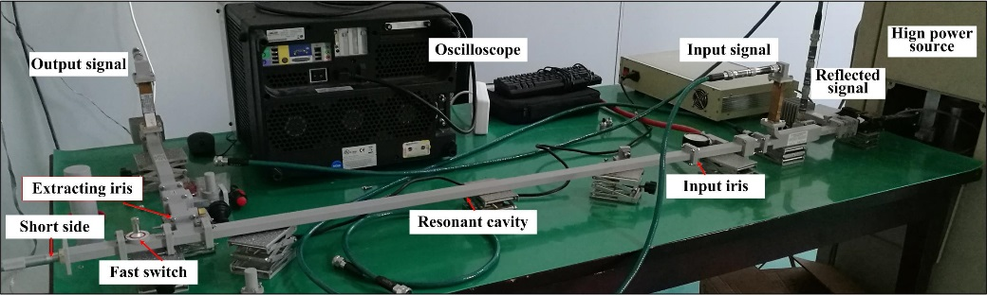
前 言
SES微波脉冲压缩系统设计
实验布局
SES脉冲压缩系统实验布局

Slide 9
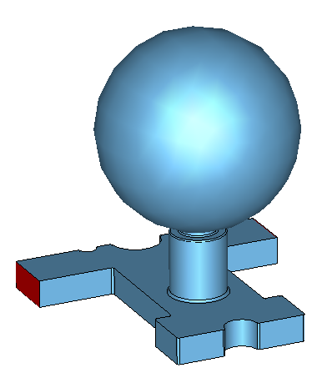
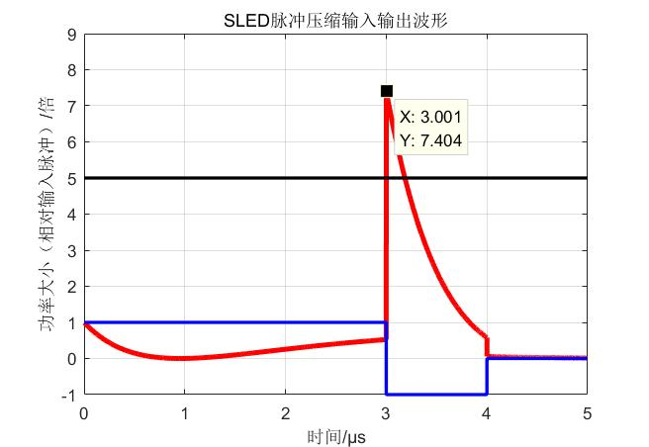
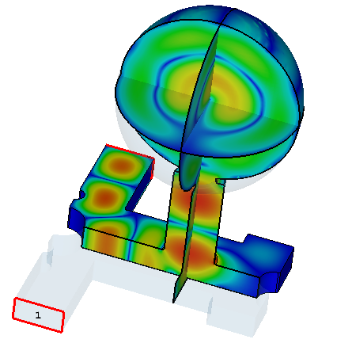
前 言
球形腔脉冲压缩系统设计
球形腔脉冲压缩系统
球形腔电场分布（TE₀₁₂）
输入输出功率曲线
双极化TE₁₁模耦合器和球形谐振腔；
用一个谐振腔储存两种正交模式，体积缩小1/2以上。

Slide 10
前 言
球形腔脉冲压缩系统设计
双极化模式耦合器
表面电场
两种极化简并的谐振模式

Slide 11
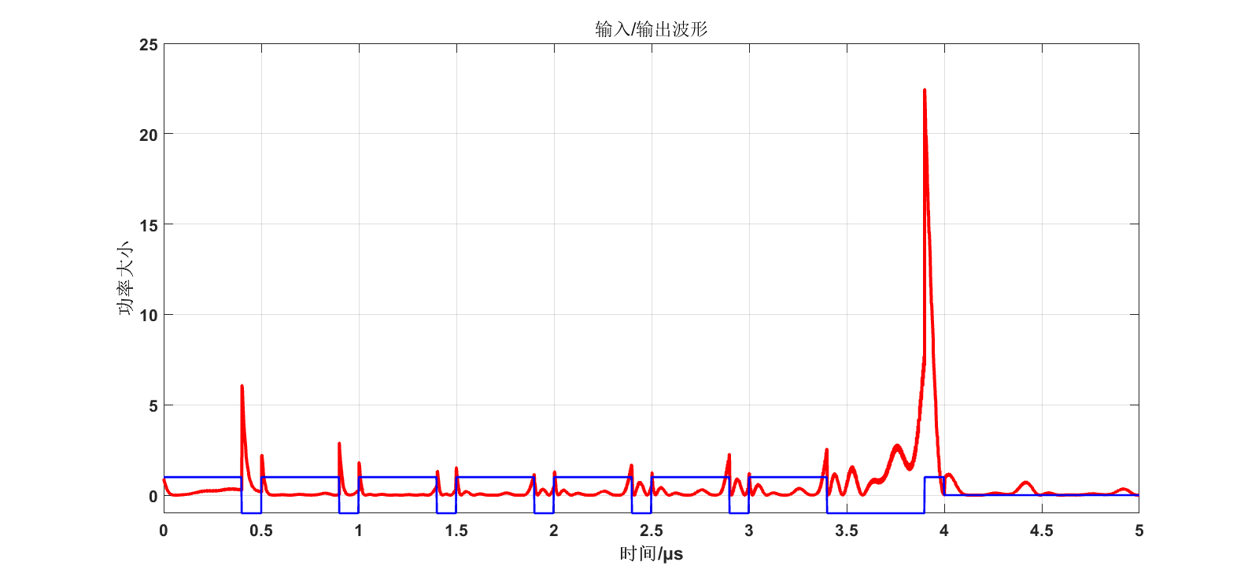
前 言
双级脉冲压缩系统设计
双级脉冲压缩系统模型
输入输出波形
6个调幅腔，2个谐振腔；
输入信号复杂，需多次倒相，需要低电平调制系统；
可实现大于20倍的功率增益。

Slide 12
2
基本原理

Slide 13
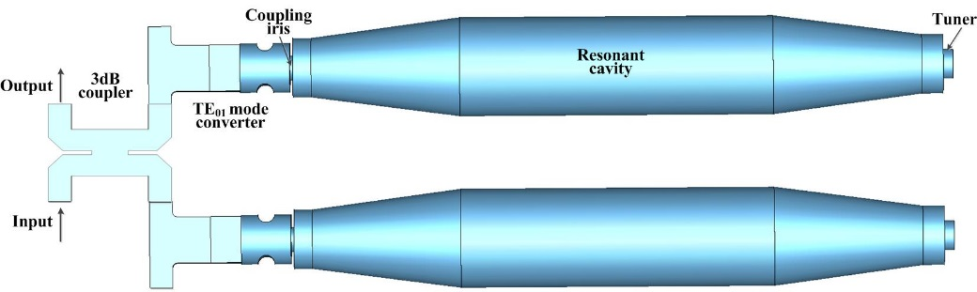
基本原理
X波段SLED脉冲压缩系统结构
由3dB耦合器、模式转换器、储能谐振腔及耦合孔等组成；
待储能完全后，控制输入微波脉冲倒相，两个腔体辐射的微波与反射波在3dB耦合器的输出端叠加，实现功率放大。
Notes:
基本原理可描述为：大功率速调管输出微波脉冲经过一个3dB耦合器均分成两路功率，通过耦合孔耦合进入高Q值的储能谐振腔进行能量存储；待储能完全后，控制输入微波脉冲倒相，两个腔体辐射的微波与反射波在3dB耦合器的输出端叠加，实现功率放大。

Slide 14
3
数值仿真

Slide 15
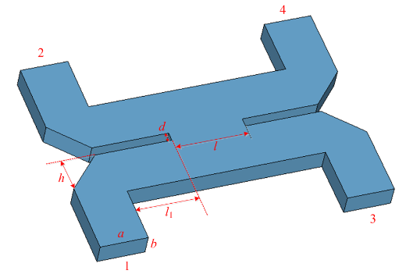
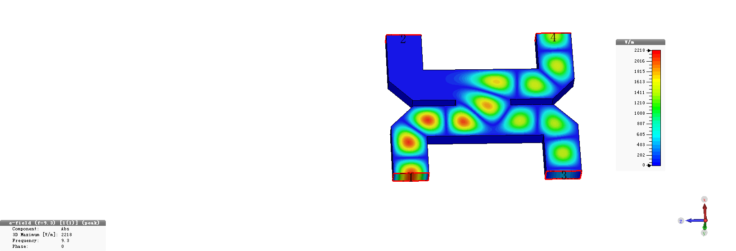
数值仿真
3dB耦合器
3dB耦合器的结构图
3dB耦合器的电场分布
采用两个标准BJ100波导中间通过一个耦合孔联通的方式，结构非常简单紧凑，并且该种方式不易耦合出高次模式，耦合孔处没有场增强，功率容量较高。
Notes:
3dB耦合器主要实现输入微波脉冲和输出微波脉冲的分离，基本结构如图2所示，能量存储时，微波脉冲从1端口输入，从3端口和4端口耦合输出到两个储能谐振腔里储存能量；能量提取时，耦合孔反射的微波能量和储能谐振腔里释放出来的微波能量从3端口和4端口输入，并最终从2端口合成输出。

Slide 16
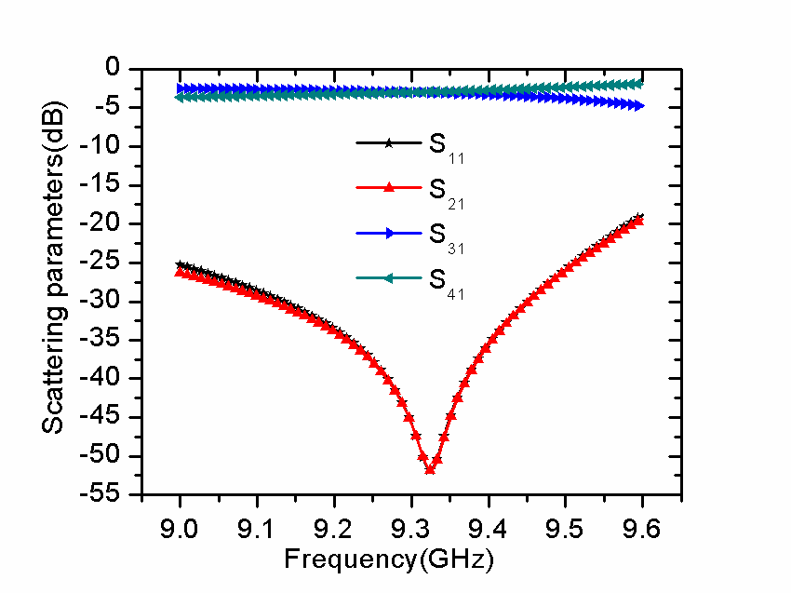
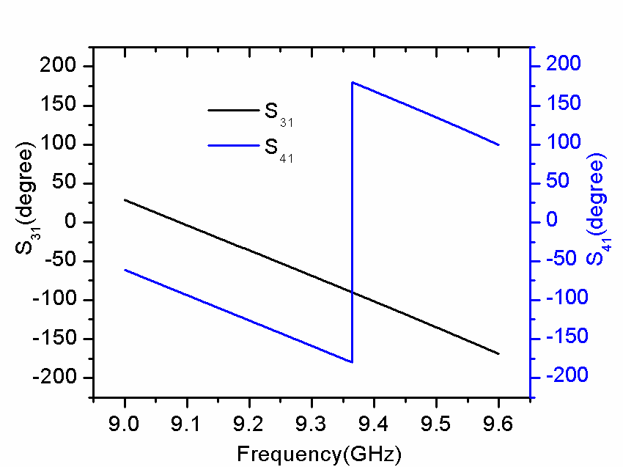
数值仿真
3dB耦合器
1端口反射系数和2端口隔离系数均小于-45dB；
3端口和4端口的传输系数分别为-2.99dB和-3.01dB；
3端口和4端口的输出相位特性，相位差为90°。
3dB耦合器的散射参数曲线
3端口和4端口的输出相位特性
Notes:
3dB耦合器主要实现输入微波脉冲和输出微波脉冲的分离，基本结构如图2所示，能量存储时，微波脉冲从1端口输入，从3端口和4端口耦合输出到两个储能谐振腔里储存能量；能量提取时，耦合孔反射的微波能量和储能谐振腔里释放出来的微波能量从3端口和4端口输入，并最终从2端口合成输出。

Slide 17
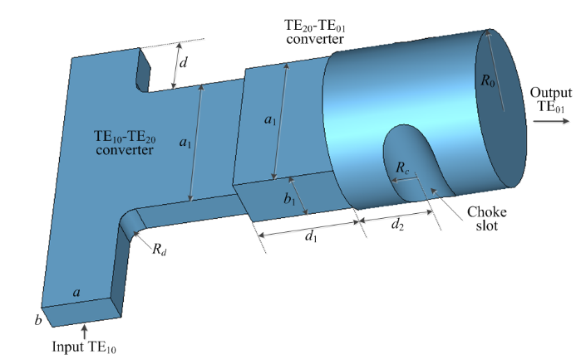
数值仿真
矩形波导TE₁₀-圆波导TE₀₁模式转换器
矩形波导TE₁₀转换成TE₂₀，然后再将TE₂₀转换成圆波导TE₀₁；
矩形波导台阶的作用是抵消矩圆过渡不连续面产生的反射；
扼流槽的作用是扰乱圆波导TE₂₁模的表面电流，从而遏制TE₂₁模的产生，提高TE₀₁模的转换效率。
矩形波导TE₁₀-圆波导TE₀₁模式转换器结构图

Slide 18
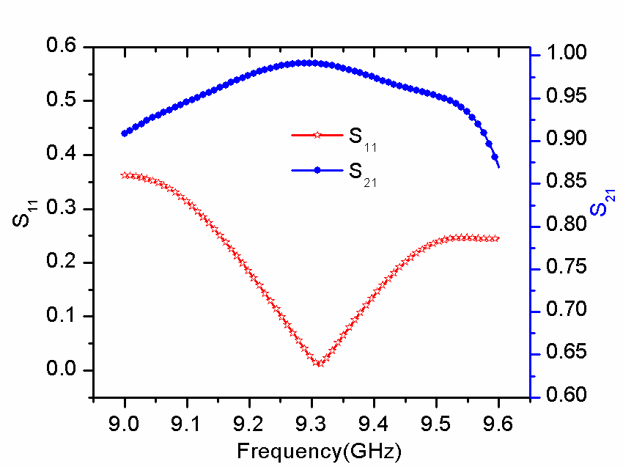
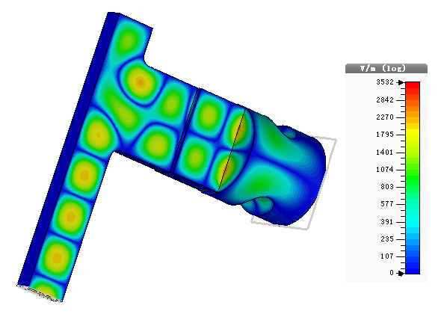
数值仿真
矩形波导TE₁₀-圆波导TE₀₁模式转换器
最大场分布在矩圆过渡的不连续结构处，真空条件下以击穿场强500kV/cm计算得到模式转换器的功率容量约为100MW；
反射系数小于0.05，传输系数为99.1%，模式转换效率约为98.2%
TE₀₁模式转换器的电场分布
TE₀₁模式转换器的散射参数曲线

Slide 19
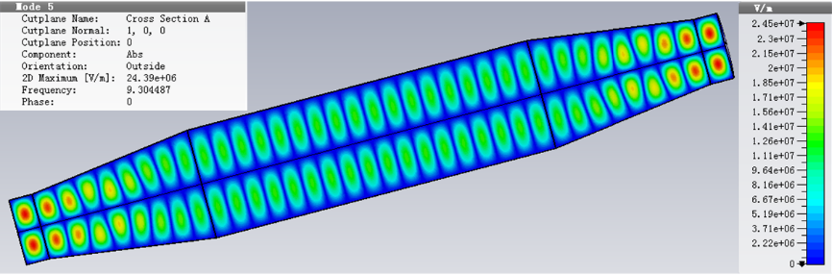
数值仿真
储能谐振腔
采用过模结构，TE₀₂模不截止，通过结构设计使其工作在单模TE₀₁，提高谐振腔储能效率；
工作在TE_{0,1,36}模，谐振频率9.304GHz，品质因数18.3万；
相近的TE_{0,2,20}和TE_{0,2,21}谐振频率分别为9.21GHz和9.38GHz。
谐振腔的工作模式及场分布

Slide 20
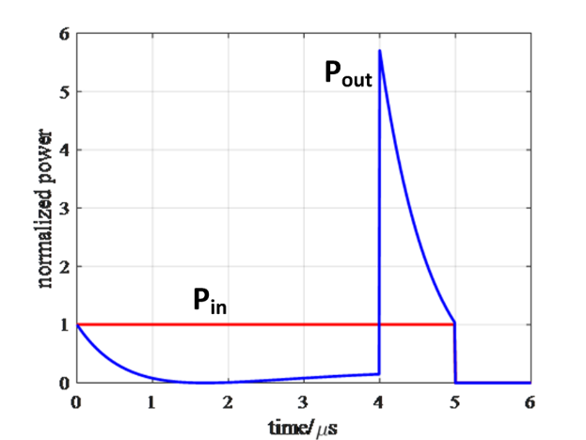
数值仿真
耦合孔
耦合系数越大，功率增益越大，但可能会使得储能效率较低；
当半径取12.5mm时，耦合系数为3，此时储能效率较高，约55%；
理论计算得输出功率增益约5.7倍，大于5倍的脉冲宽度大于100ns。
X波段SLED脉冲压缩系统输出功率曲线
Notes:
通常耦合系数越大，功率增益越大，但可能会使得储能效率较低，导致输出微波脉宽变窄，而实际的倒相开关都有20~50ns的响应时间，会导致实验时测不到输出峰值功率，因此耦合系数要选择适当。对耦合孔半径进行了优化，当半径取12.5mm时，耦合系数为3，此时储能效率较高，约55%。理论计算得到SLED脉冲压缩系统的功率输出波形如图 10 所示，输出功率增益约5.7倍，大于5倍的脉冲宽度大于100ns。

Slide 21
4
初步实验

Slide 22
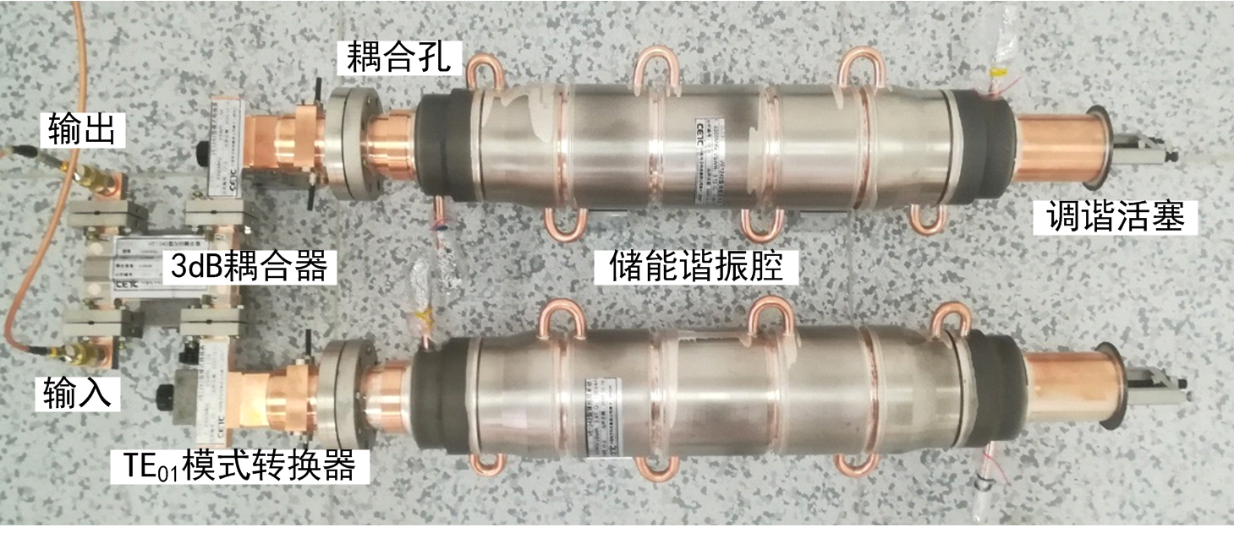
初步实验
低功率实验
通过一个信号激励源和示波器对X波段SLED脉冲压缩系统整系统进行了低功率实验；
当输入脉冲微波频率9.3GHz，脉冲宽度4μs，且在3μs倒相时，实验测得输出脉冲功率增益为5倍，半功率脉冲宽度大于300ns。
X波段SLED脉冲压缩系统的实验装置

Slide 23
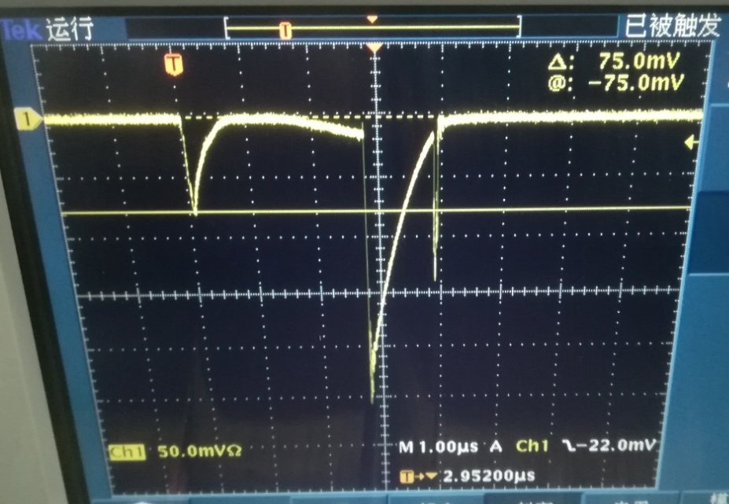
初步实验
低功率实验
通过一个信号激励源和示波器对X波段SLED脉冲压缩系统整系统进行了低功率实验；
当输入脉冲微波频率9.3GHz，脉冲宽度4μs，且在3μs倒相时，实验测得输出脉冲功率增益为5倍，半功率脉冲宽度大于300ns。
实验测得输出微波脉冲波形

Slide 24
5
结论

Slide 25
结 论
X波段的SLED脉冲压缩系统
设计了一种X波段的SLED脉冲压缩系统，并开展了数值仿真和初步实验研究；
3dB耦合器、矩形波导TE10-圆波导TE01模式转换器、谐振腔等部件的实验测试结果与数值仿真结果基本一致；
X波段的SLED脉冲压缩系统整系统在低功率实验中实现了5倍的功率增益；
下一步将在X波段10MW速调管上开展大功率实验。

Slide 26
谢谢聆听!
作者：江 涛
308104060@qq.com
第七届全国脉冲功率会议
西北核技术研究所

